Slide 1
Занятие во 2- младшей группе по математике (ФЭМП)
«Заколдованная сказка»

Slide 2

Стоял на
лесной полянке необычный плоский домик
(назовите фигуры, из которых состоит домик)

Slide 3

В том домике жила мышка «треуголочка»
Из каких фигур состоит мышка?

Slide 4
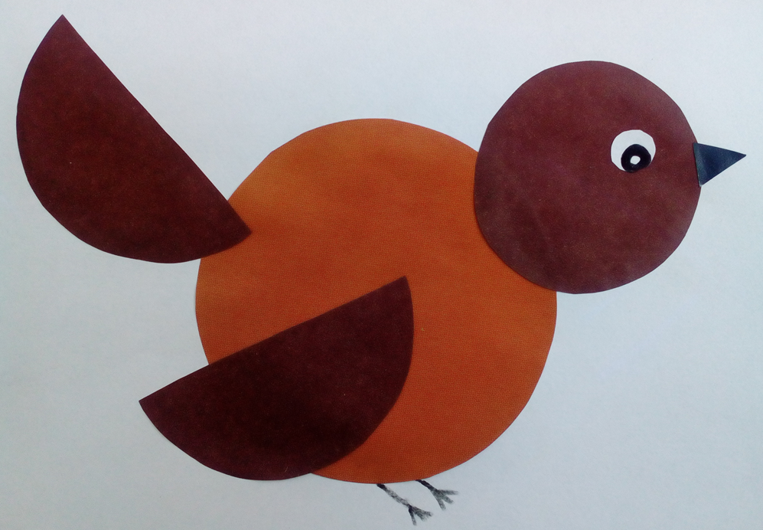
Жил воробей «круглешок» (ребенок называет, из каких фигур состит птица)

Slide 5


О! И кружочки-дружочки. (сколько их?)

Slide 6
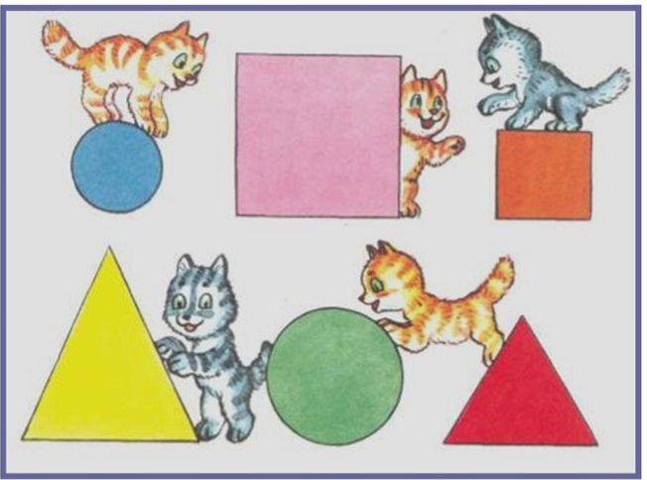
Задание №1:
Рассмотри и сравни фигуры
(дети должны уточнить, что круга 2. Они одинаковые по цвету? А по размеру? И так далее.)

Slide 7
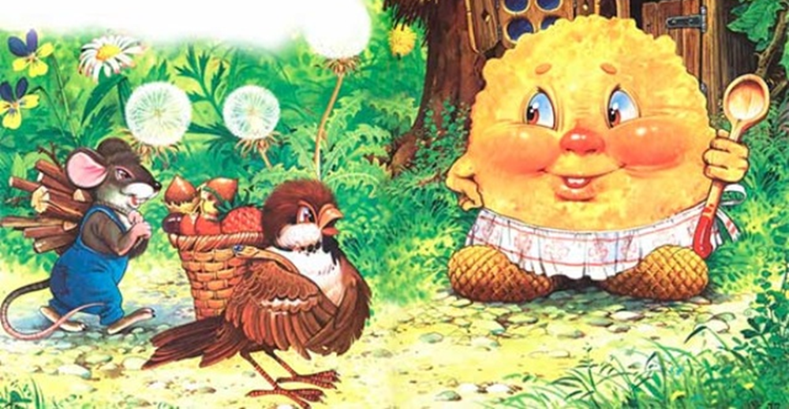
Сказка «Крылатый, мохнатый, да масляный»

Slide 8
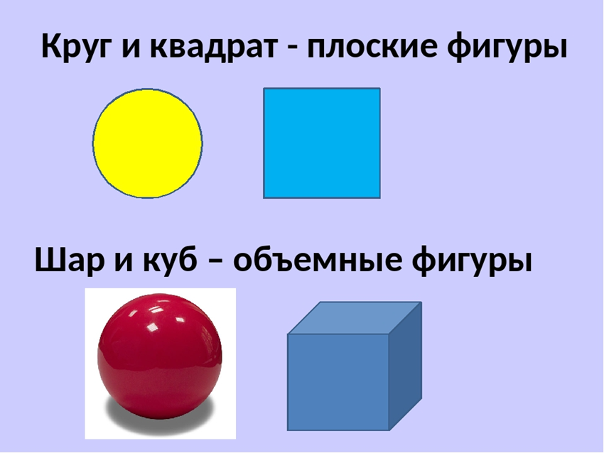
Рефлексия:

Slide 9
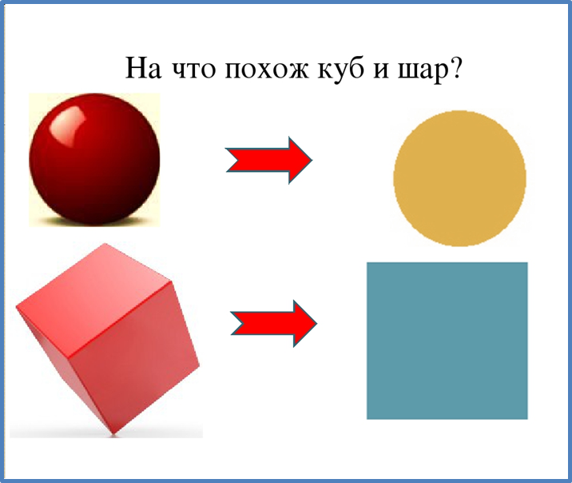
Notes:
В конце поиграйте в игру «Какой фигуры не стало» Выставляете круг, квадрат и треугольник. Одну прячете. Фигуры могут быть вырезаны из бумаги.

